Slide 1


Slide 2
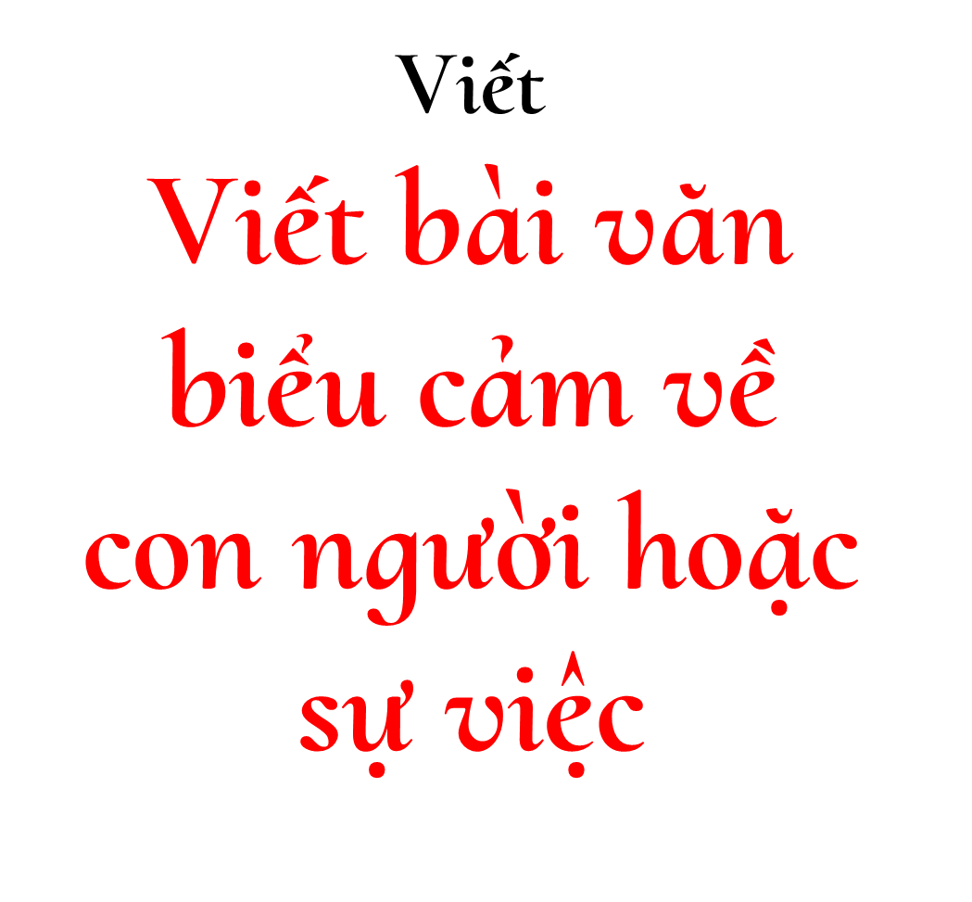
Notes:
Giáo án của Thảo Nguyên 0979818956

Slide 3

1
11
111
Yêu cầu đối với bài văn biểu cảm về con người hoặc sự việc
Phân tích bài tham khảo
Thực hành viết theo các bước

Slide 4

1
- Giới thiệu được đối tượng biểu cảm (con người hoặc sự việc) và nêu được ấn tượng ban đầu về đối tượng đó.
- Nêu được những đặc điểm nổi bật khiến người, sự việc đó để lại tình cảm, ấn tượng sâu đậm trong em.
- Thể hiện được tình cảm, suy nghĩ đối với người hoặc sự việc được nói đến.
- Sử dụng ngôn ngữ sinh động, giàu cảm xúc.
Notes:
Giáo án của Thảo Nguyên 0979818956

Slide 5

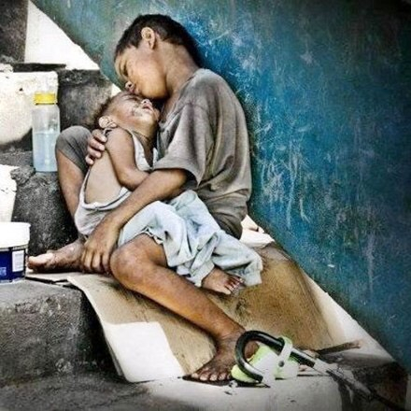
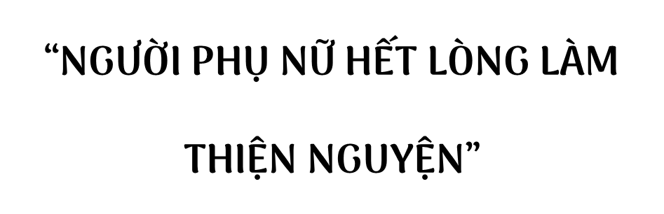
11
Notes:
Giáo án của Thảo Nguyên 0979818956

Slide 6
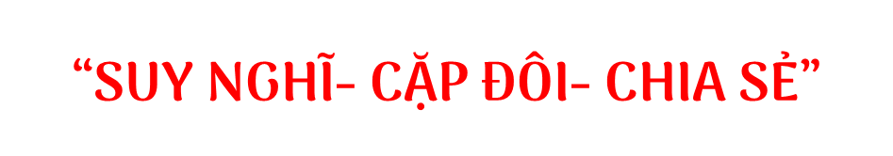
Hình thức: Gv đưa ra những câu hỏi, trong thời gian 5 phút, các bạn trong lớp suy nghĩ độc lập. Sau 5 phút, mỗi bàn phân chia thành các cặp đôi để trao đổi với nhau về kiến thức đó trong thời gian 3 phút. Gv sẽ gọi ngẫu nhiên các thành viên trong nhóm nên trình bày kiến thức.
Yêu cầu: (1) Bài viết là lời của nhân vật nào?
(2) Nội dung bài viết nói về điều gì?
(3) Đối tượng biểu cảm của văn bản là ai?
(4) Đặc điểm nổi bật của đối tượng.
(5) Tình cảm, cảm xúc của người viết.

Slide 7
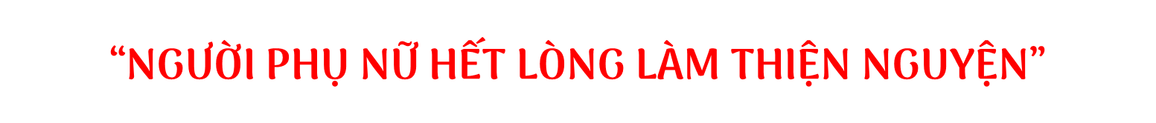

- Bài văn được kể bằng lời của người kể chuyện ngôi thứ nhất (xưng “em”)
- Nội dung: kể về một người phụ nữ hết lòng làm thiện nguyện (bà Nhung)
- Đối tượng biểu cảm: bà Nguyễn Thị Nhung
- Đặc điểm nổi bật của đối tượng:
+ Bà Nhung 57 tuổi, hiện đang sống tại một căn nhà nhỏ trên phố Văn Miếu, làm bán hàng
+ Dù điều kiện sống không dư giả nhưng bà luôn chia sẻ với những mảnh đời cơ cực: bà cưu mang những mảnh đời khó khăn suốt 30 năm, bà tham gia thiện nguyện, trao quà cho người dân miền núi, ...
- Cảm xúc của người viết về đối tượng biểu cảm: cảm phục, kính trọng
Notes:
Giáo án của Thảo Nguyên 0979818956

Slide 8

1/1
1. TRƯỚC KHI VIẾT
2. VIẾT BÀI
3. CHỈNH SỬA BÀI VIẾT
Notes:
Giáo án của Thảo Nguyên 0979818956

Slide 9

1. TRƯỚC KHI VIẾT
a
Lựa chọn đề tài
- Có thể tham khảo một vài ý tưởng sau đây:
+ Cảm nghĩ về người thân (ông, bà, cha, mẹ, anh, chị, bạn, thầy, cô...).
+ Cảm nghĩ về một sự việc khiến em cảm động
+ Cảm nghĩ về một sự việc khiến em ấn tượng
Ví dụ: Cảm nghĩ về người cha thân yêu của em
Notes:
Giáo án của Thảo Nguyên 0979818956

Slide 10
1. TRƯỚC KHI VIẾT
b
Tìm ý
PHIẾU TÌM Ý
- Người đó là ai? Sự việc đó là gì?
- Người hoặc sự việc đó có những đặc điểm nào nổi bật?
- Em có ấn tượng, suy nghĩ gì đối với người hoặc sự việc đó?
- Chi tiết nào gắn với người hoặc sự việc đó khiến em không thể quên?
Notes:
Giáo án của Thảo Nguyên 0979818956

Slide 11
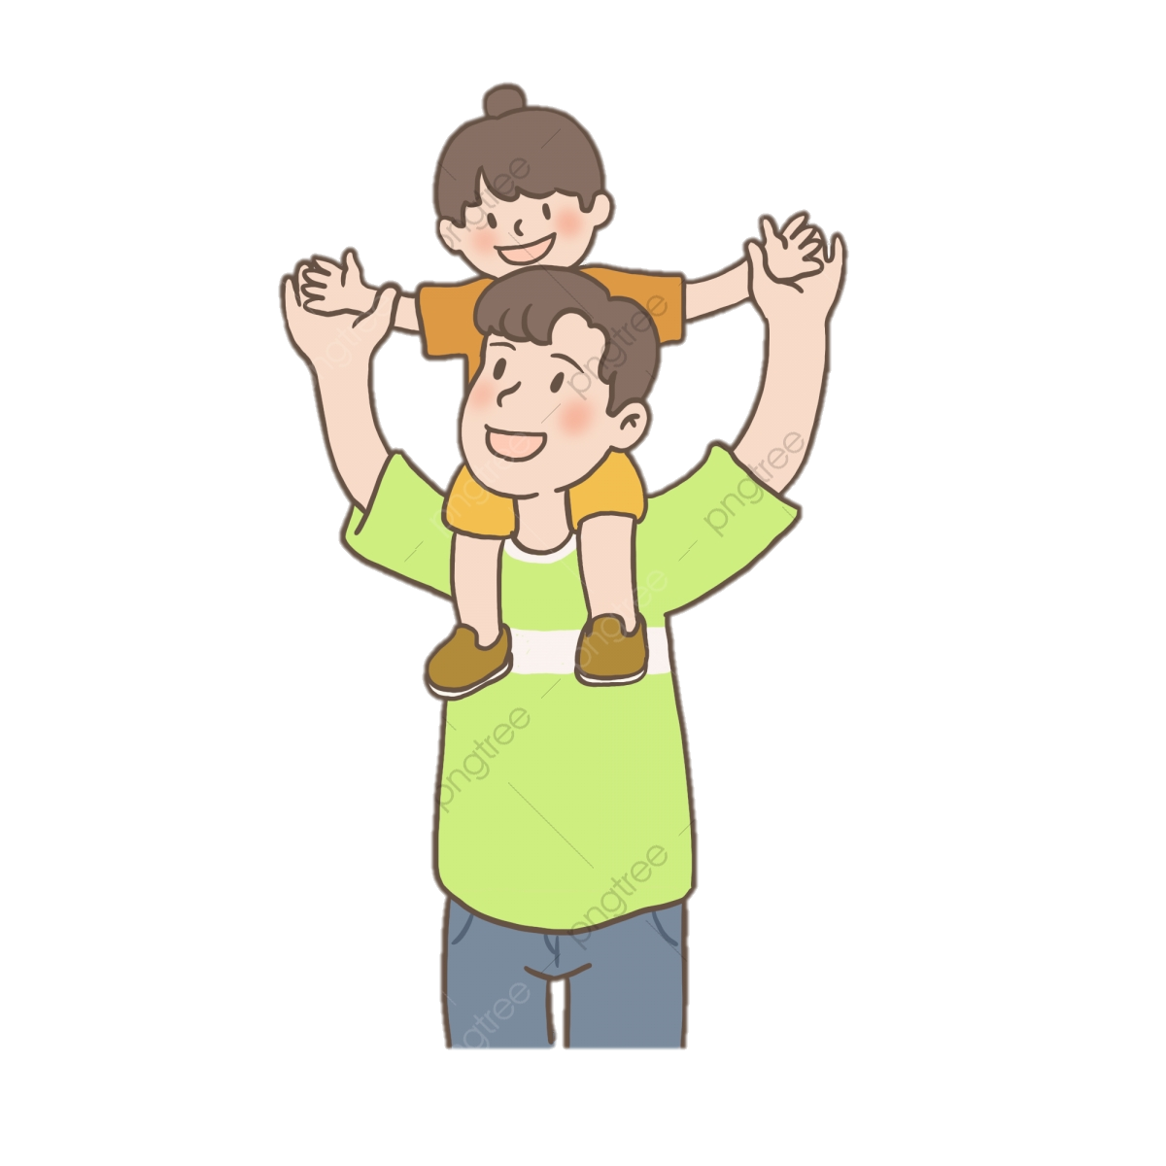
1. TRƯỚC KHI VIẾT
b
Tìm ý
Ví dụ: Cảm nghĩ về người cha thân yêu của em
- Cha của em làm nghề gì? Ngoại hình cha như thế nào?
- Cha em bao nhiêu tuổi? Cha của em là người như thế nào?
- Vai trò của người cha trong gia đình em?
- Tình cảm của em dành cho cha như thế nào?
Notes:
Giáo án của Thảo Nguyên 0979818956

Slide 12
1. TRƯỚC KHI VIẾT
c
Lập dàn ý
Hãy sắp xếp các ý mà em tìm được thành một dàn ý:
- Mở bài:
+ Giới thiệu người hoặc sự việc mà em muốn bày tỏ tình cảm.
+ Bày tỏ tình cảm, ấn tượng ban đầu của em về người hoặc sự việc đó.
- Thân bài:
+ Trình bày tình cảm, suy nghĩ về những đặc điểm nổi bật của người hoặc sự việc.
+ Nêu ấn tượng về người hoặc sự việc đó.
- Kết bài: Khẳng định lại tình cảm, suy nghĩ của em về người hoặc sự việc đó.
Notes:
Giáo án của Thảo Nguyên 0979818956

Slide 13
1. Mở bài: Giới thiệu về người cha, cũng như tình cảm dành cho cha của mình.
2. Thân bài
- Vai trò của người cha:
+ Người cha đóng vai trò trụ cột, thường quyết định những việc quan trọng trong gia đình; là chỗ dựa về vật chất lẫn tinh thần của gia đình.
+ Cha kèm cặp, dạy dỗ, truyền kinh nghiệm sống và nâng đỡ các con
trên bước đường tạo dựng sự nghiệp.
- Cảm nghĩ của em về người cha thân yêu:
+ Cha em chỉ là một người thợ bình thường, quanh năm vất vả với công
việc. Đức tính nổi bật của cha là cần cù, chịu khó, hết lòng vì gia đình.
+ Cách dạy con của cha rất giản dị: Nói ít làm nhiều, lấy lời nói, hành
động của mình làm gương cho các con. Thái độ của cha cởi mở, dễ gần,
bao dung nhưng cũng rất nghiêm khắc.
+ Các con kính yêu, quý mến và tin tưởng ở cha, cố gắng chăm ngoan,
học giỏi để cha vui lòng.
3. Kết bài
Khẳng định lại tình cảm dành cho người cha, cũng như mong muốn của bản thân.

Slide 14
2. VIẾT BÀI
Dựa vào dàn ý đã lập, em viết thành một bài văn hoàn chỉnh. Trong quá trình viết, hãy lưu ý:
- Nêu được đặc điểm nổi bật của đối tượng.
- Ngôn ngữ sinh động, giàu cảm xúc.
Notes:
Giáo án của Thảo Nguyên 0979818956

Slide 15
3. CHỈNH SỬA BÀI VIẾT
STT | Tiêu chí | Đạt | Không đạt
1 | Bài viết đã giới thiệu được người và sự việc mà em muốn bộc lộ tình cảm.
2 | Bài viết đã nêu được những đặc điểm nổi bật của người hoặc sự việc để lại ấn tượng trong em..
3 | Thể hiện được suy nghĩ, tình cảm của em.
4 | Đọc lại và chỉnh sửa bài viết (lỗi chính tả, diễn đạt)
Notes:
Giáo án của Thảo Nguyên 0979818956

Slide 16

“Công cha như núi Thái Sơn Nghĩa mẹ như nước trong nguồn chảy ra”
Bên cạnh tình mẫu tử thiêng liêng, còn có tình phụ tử sâu nặng. Công cha không kém phần so với nghĩa mẹ. Người cha giống như một điểm tựa vững chắc của mỗi đứa con, với em cũng vậy.
Cha của em là một người cha tuyệt vời. Làn da của cha rám nắng bởi hàng ngày phải làm việc nhiều dưới ánh nắng mặt trời. Mọi người thường nói em rất giống cha ở khuôn mặt nhỏ nhắn, vầng trán cao, đôi mắt đen láy và hiền từ. Giọng nói của cha trầm và nụ cười ấm áp khiến em luôn cảm thấy hạnh phúc khi được gần bên cha. Đôi bàn tay của cha thô ráp, em biết đó là những dấu vết của thời gian, của bao vất vả cha đã hi sinh để lo lắng cho chúng em một cuộc sống đủ đầy hơn.
Công việc của cha là một lái xe chở hàng. Đó là một công việc vất vả, hay phải xe nhà. Bởi vậy mà khi có ngày nghỉ, cha lại dành thời gian ở bên gia đình. Cha luôn lo lắng và rất thương hai mẹ con em. Cha luôn dặn em phải chăm chỉ học hành, không được làm mẹ buồn và lo lắng.

Slide 17
Mỗi lần đi xa về, cha đều tặng em những món quà nhỏ từ những miền đất nơi cha đã từng đi qua. Em rất thích thú khi được nghe cha kể về quê hương đất nước Việt Nam vô cùng tươi đẹp và rộng lớn. Câu chuyện mà cha kể giúp em có động lực để cố gắng hơn trong cuộc sống.
Thỉnh thoảng, cha được nghỉ phép dài ngày. Lúc đó, cha sẽ đưa cả gia đình đi chơi. Em cảm thấy rất hạnh phúc khi được ở bên cạnh cha mẹ. Không chỉ vậy, cha cũng dạy em rất nhiều điều hay lẽ phải trong cuộc sống. Cha của em giống như người thầy với những lời khuyên bổ ích, người cho em động lực và niềm tin để vượt qua mọi giây phút buồn vui.
Đối với em, cha không chỉ là một người cha, mà còn là một người thầy. Em luôn dành cho cha sự kính trọng, yêu mến. Cha mãi là điểm tựa của hai mẹ con em.

